Slide 1

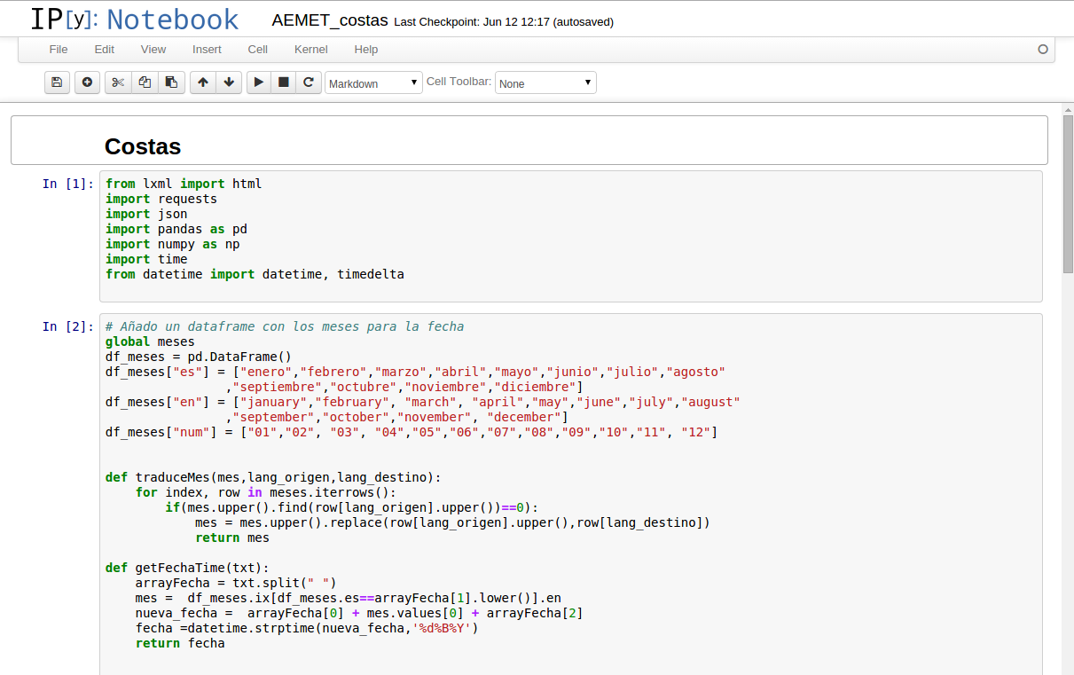

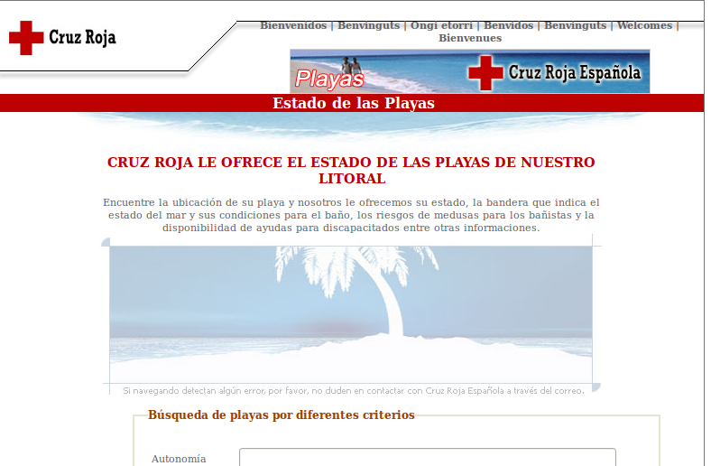
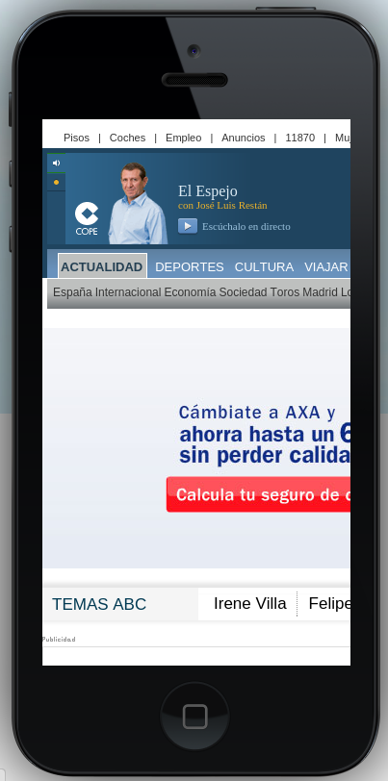
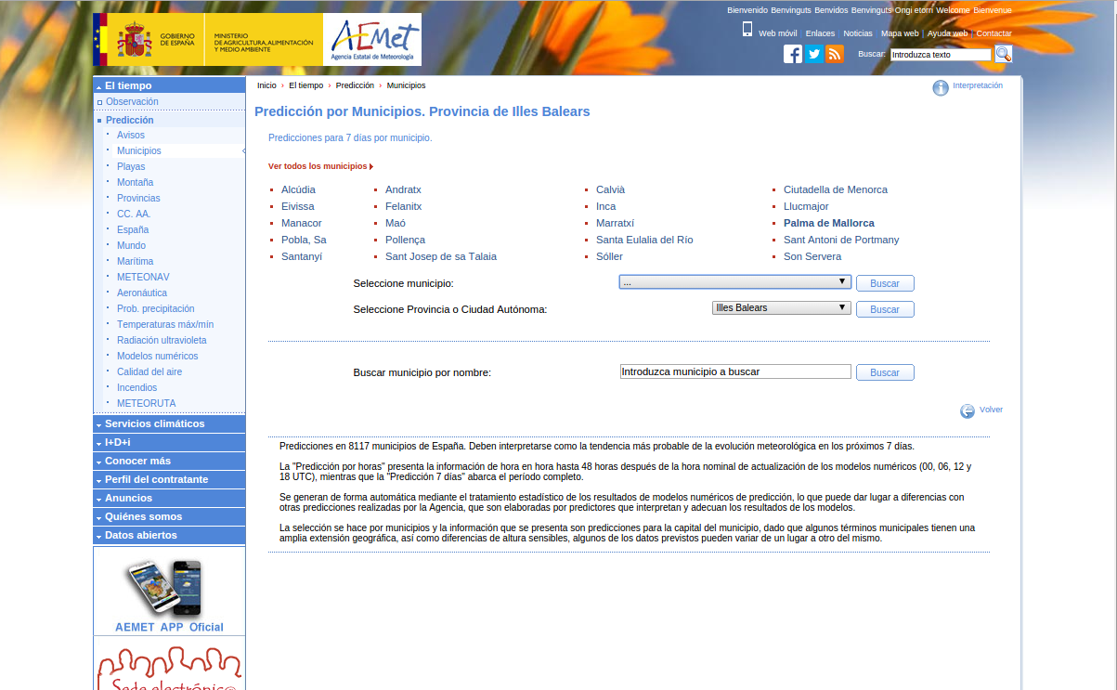
OTROS (medusas)
#proyectomedusa
- CIESM – The mediterranean
Science comission
- Jellywatch
- Seawatchers
- ...
API
CRUZ ROJA
BBDD
AEMET
Automatización
Texto 1
Texto1
Texto1
Texto1
Texto1

